Slide 1
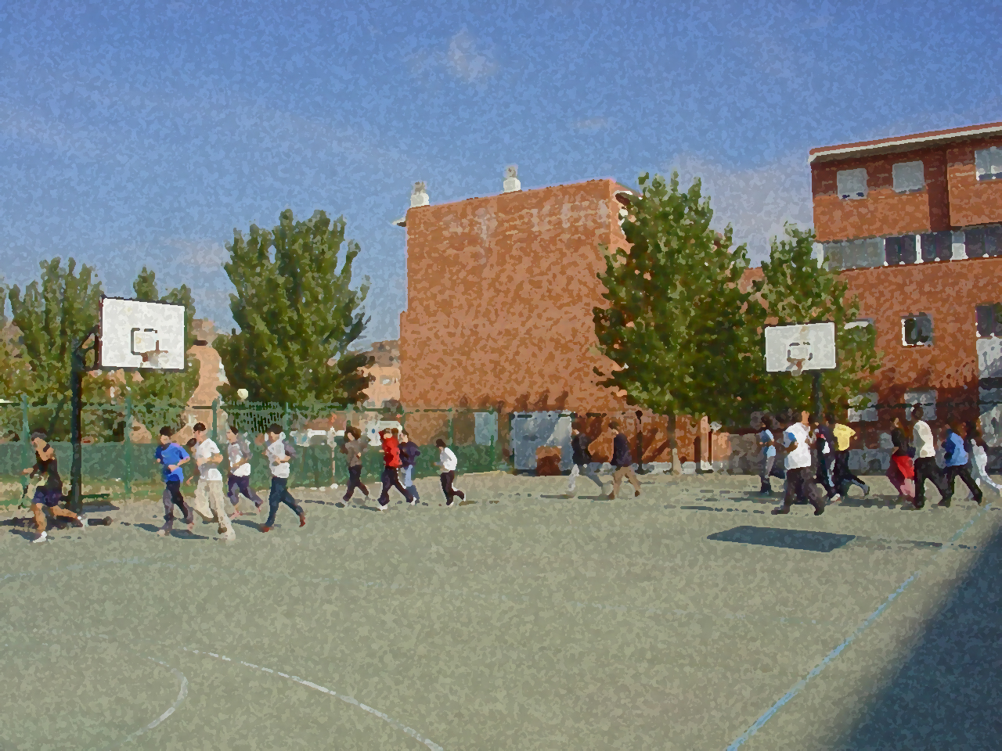
Fundamentos para la ESO y el Bachillerato. Un aprendizaje comprensivo y vivencial
El Rugby

Slide 2
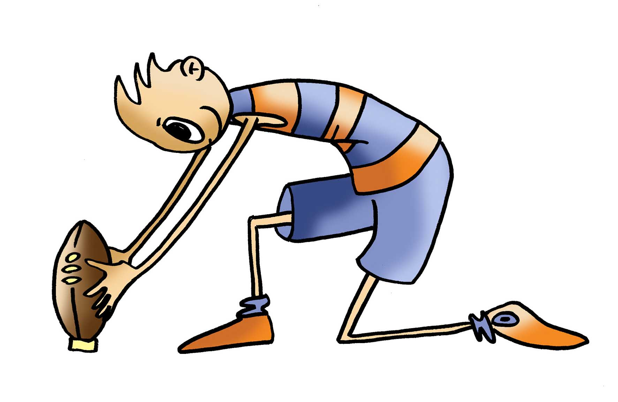
Índice
1. Objetivos
2. Reglamentación, instalaciones y material.
3. Recursos técnico - tácticos básicos
4. Ejercicios de aplicación
5. Cuestionario y actividades
6. Ficha de autoevaluación
7. Resumen

Slide 3
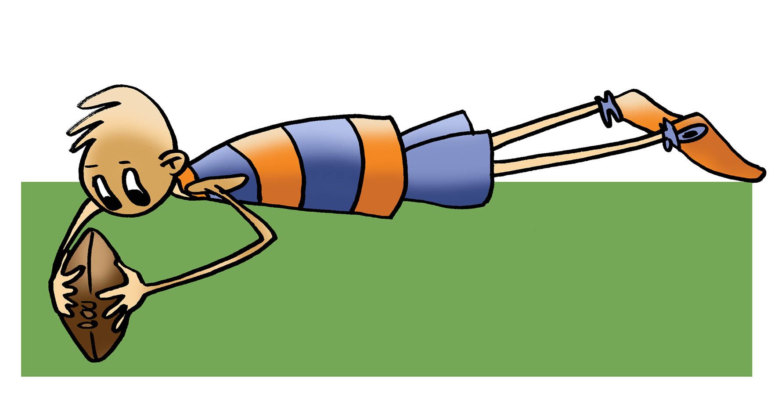
Objetivos
– Conocer los elementos técnico-tácticos y reglamentarios básicos del rugby, comprendiendo su aplicación en situaciones de juego real y colaborando con tus compañeros en la elaboración y puesta en práctica de las actividades.

Slide 4
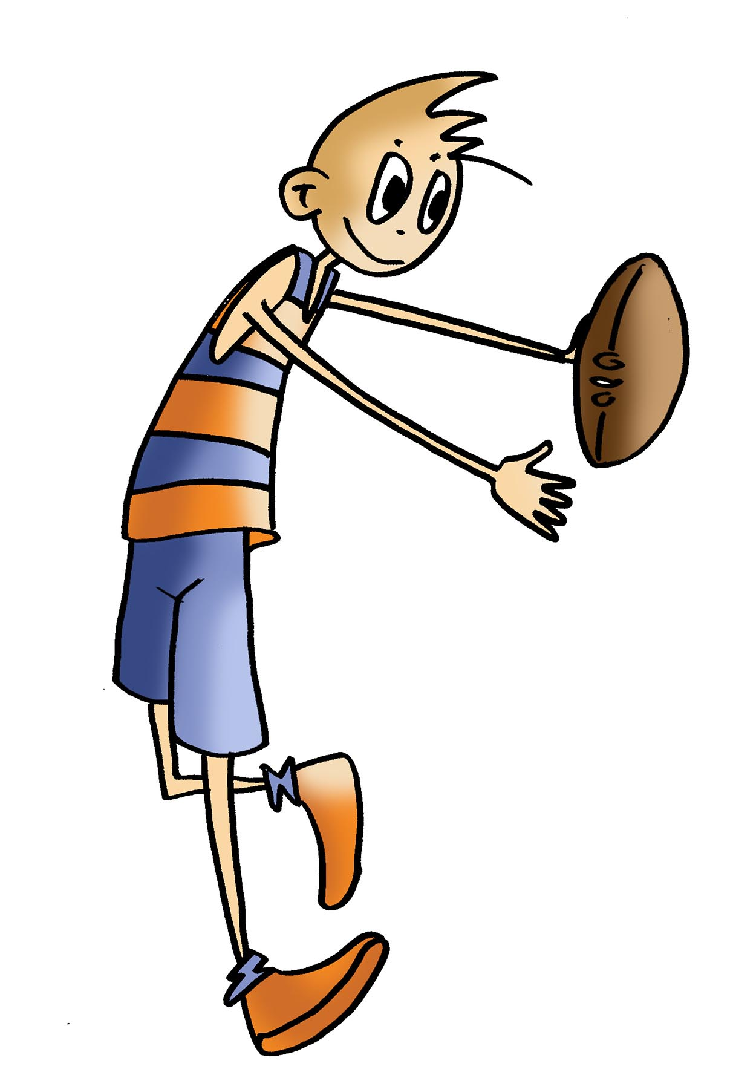
ORÍGENES
En 1842 se admitía ya algunas reglas básicas como correr con la pelota en las manos y poder detenerlo mediante agarrones o zancadillas.
A la vez que los alumnos se trasladaban a la universidad , el juego también lo hacía, así se formó en 1843 el GUYS HOSPITAL; un equipo que estaba formado por estudiantes de medicina.
Por aquel tiempo el juego iba ganando adeptos, pero todavía quedaban detractores debido a que se producían numerosas lesiones ocasionadas por la dureza del suelo, al caer, y las refriegas que se producían de manera continuada.
En 1871 se empieza a reconocer al rugby como deporte oficialmente, al crearse la Rugby Football Unión.
En España el rugby comienza su andadura en los primeros años del siglo XX. Se afianza en Barcelona y en 1923 se crea la FER.

Slide 5
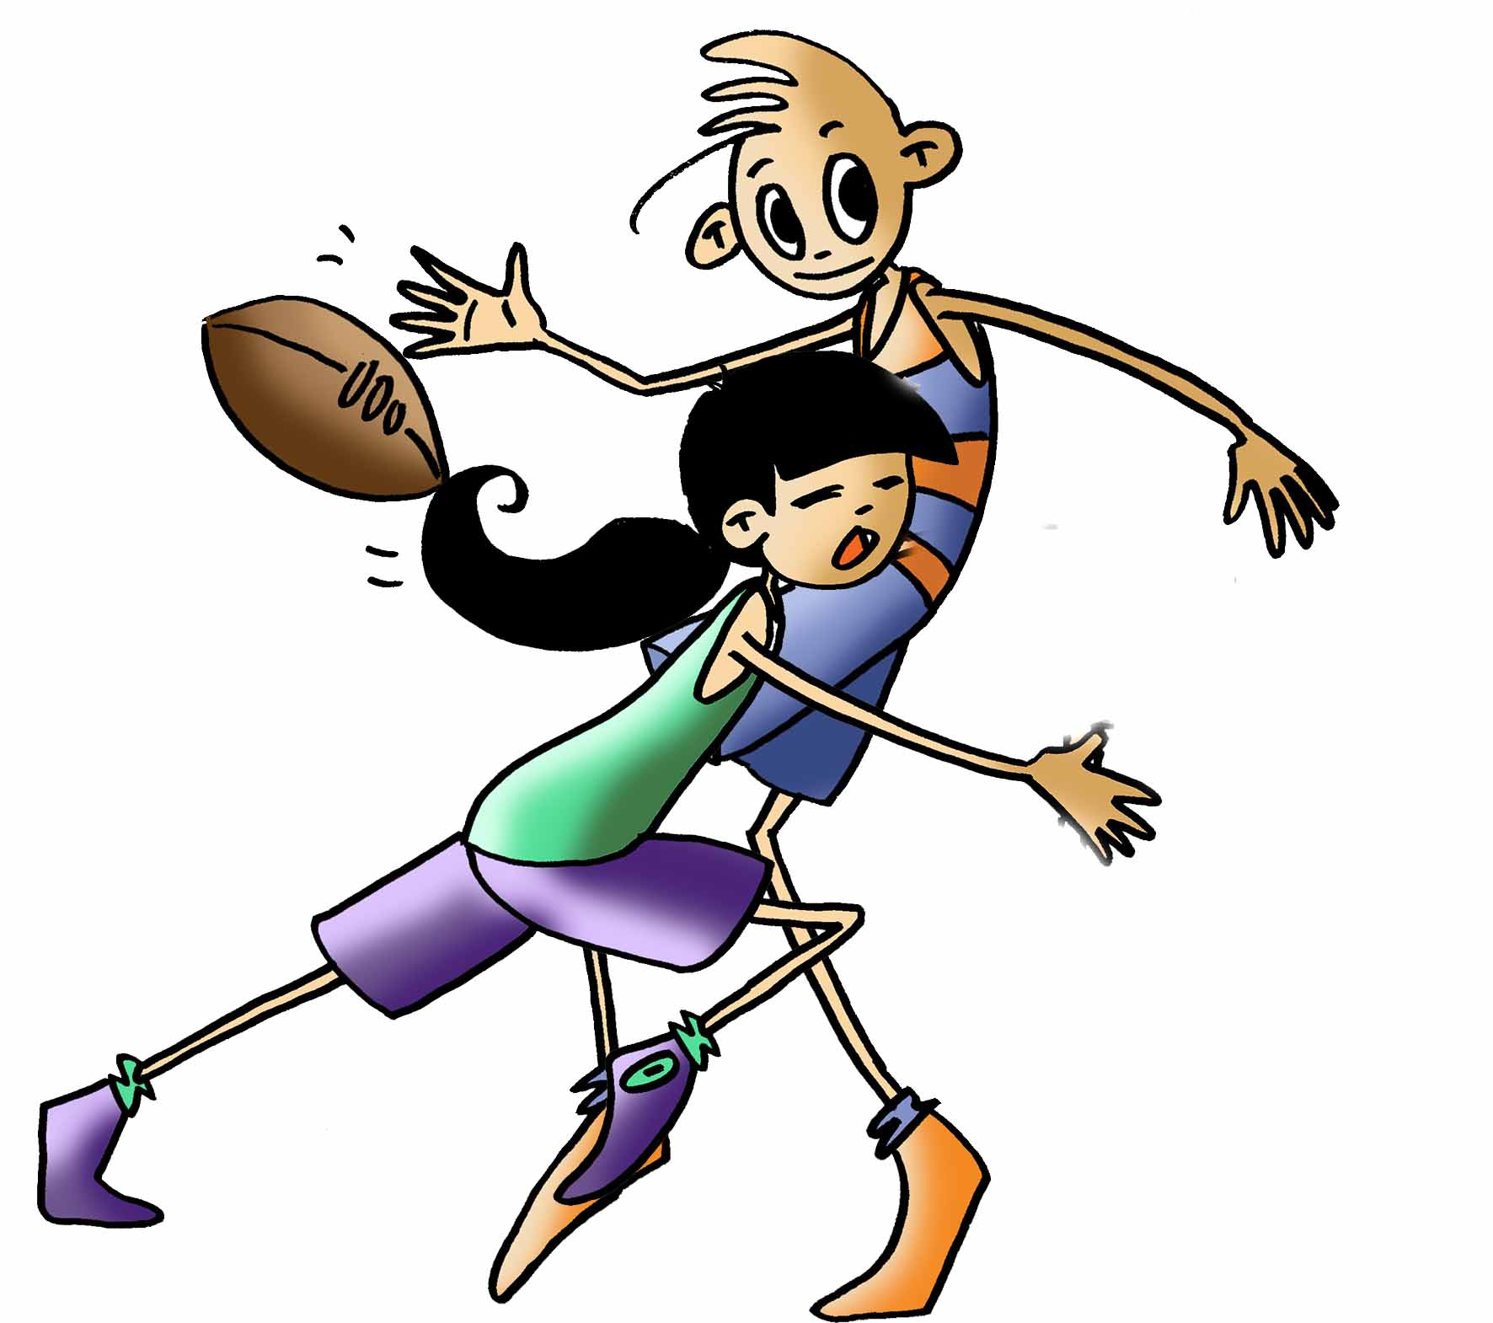
El rugby consiste en un enfrentamiento entre dos equipos, de 15 jugadores cada uno, los cuales deben intentar hacer llegar un balón ovalado a la línea de marca del equipo contrario (ensayo) o pasar el balón por entre los palos mediante una patada (transformación)

Slide 6
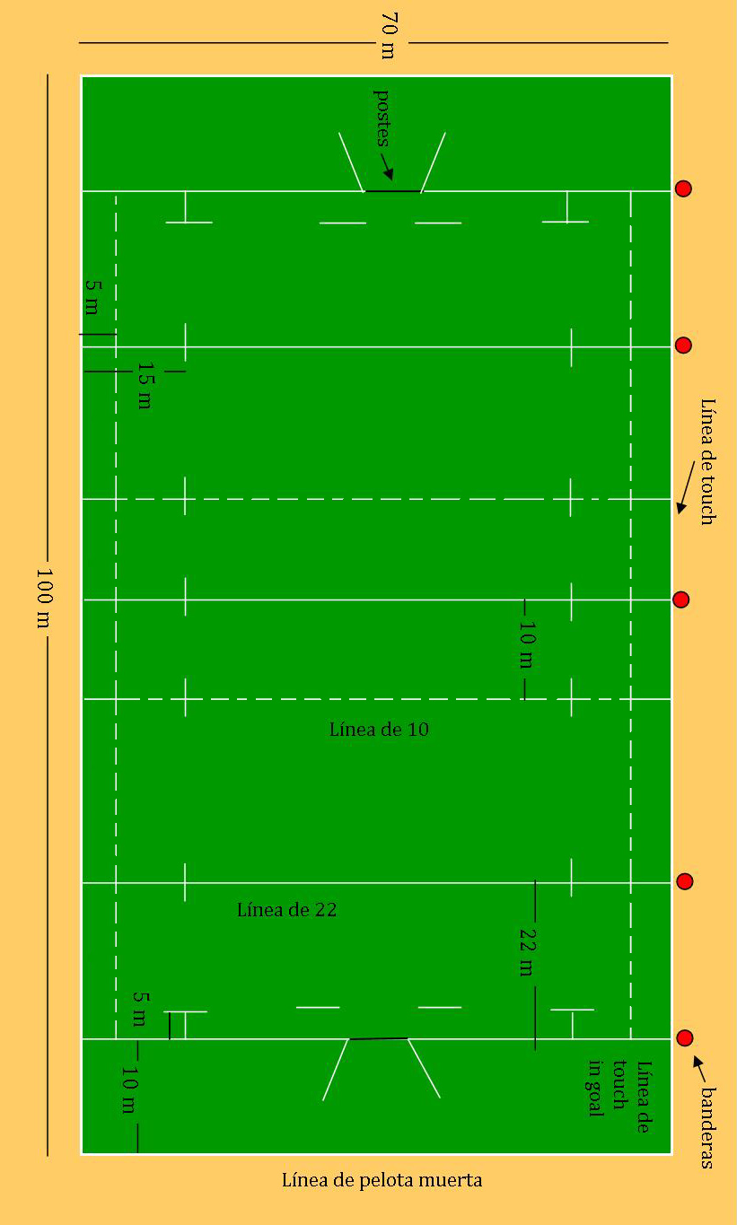
REGLAMENTO BÁSICO
- Cada lado de campo consta de línea de marca, línea de 22, línea de pelota muerte, línea de 10 m., y las líneas de touche (laterales), líneas de 15m y 5m.
- Se trata de hacer llegar la pelota a la zona de marca del equipo contrario.
- El campo es rectangular de 100 x 70 m. más una zona de 22 m. detrás de cada línea de ensayo (marca).

Slide 7
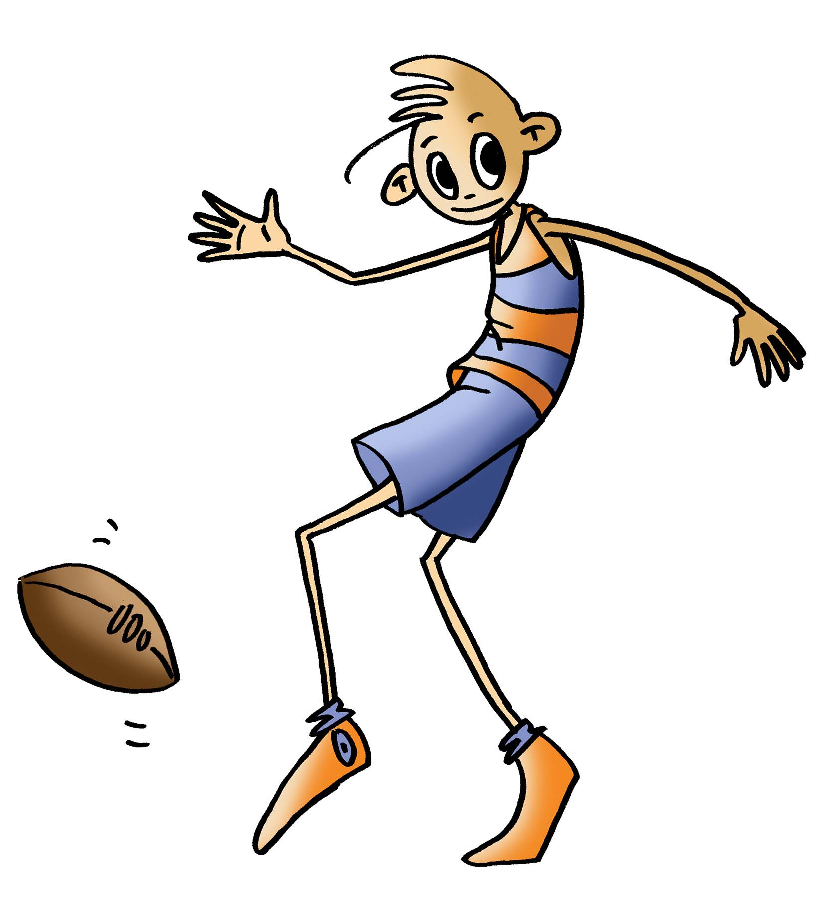
- La duración del partido es de dos partes de 40 minutos con un descanso de 15 minutos. Aunque debemos saber que existe el conocido tercer tiempo donde el equipo anfitrión invita a un frugal piscolabis al equipo contrario, intercambiando ideas, situaciones de juego e iniciativas que se transmiten en ese momento de forma amistosa y generosa destacando con ello los valores de juego limpio que aunque pueda parecer sorprendente, este deporte tiene.
-Se inicia el partido con un saque de centro,de la misma manera que se comienza el segundo tiempo o se reanuda el partido después de un ensayo o patada a palos transformada.

Slide 8
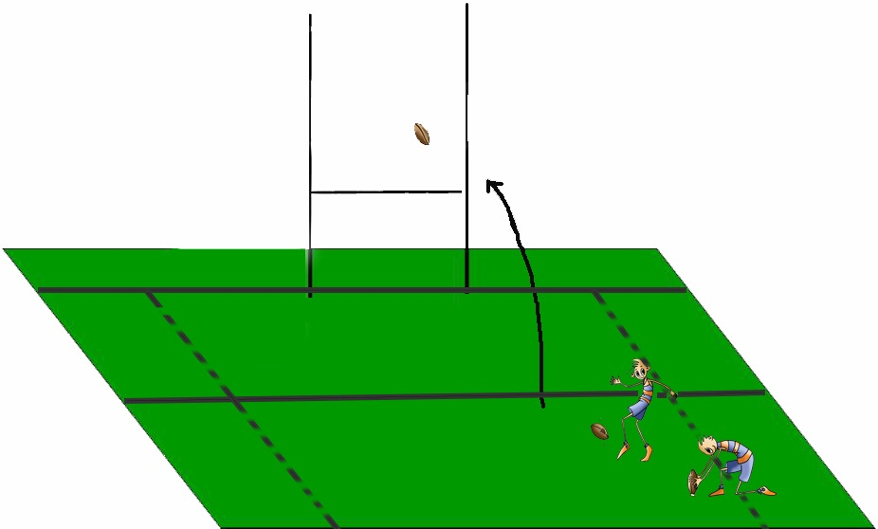
Ensayo
colocación del balón en el suelo de la zona de marca contraria
5 puntos
Ensayo transformado
tras el ensayo (5 puntos). patear el balón desde cualquier sitio de la línea que pasa por el punto de marca (ensayo) y paralela a la línea de touche y pasarla entre los palos.(2 puntos)
7 puntos
Ensayo de castigo
Se otorga bajo palos cuando en clara posición de ensayo se utiliza juego sucio para evitarlo
5 puntos
Gol de patada de bote pronto
Golpeo de la pelota a bote pronto desde cualquier posición hacia los dos palos
3 puntos
Gol de patada en golpe castigo
Puntapié a palos con el balón colocado o a bote pronto cuando hay una sanción grave.
3 puntos

Slide 9
Algunas normas
- Está prohibido:
Golpear a un adversario
Ponerle la zancadilla
Lesionar voluntariamente
Sujetar, empujar, obstruir a un adversario que no lleve la pelota
- Dar una patada al balón hacia adelante, placar al jugador que lleva el balón.
- Se puede coger o recoger el balón y correr con él y pasar el balón a otro compañero siempre que se haga hacia atrás.
- No se permite que el pase se realice hacia adelante , ni que se le escape el balón, en la misma dirección a un jugador que intenta hacerse con él.
- Se puede coger o recoger el balón y correr con él y pasar el balón a otro compañero siempre que se haga hacia atrás.

Slide 10
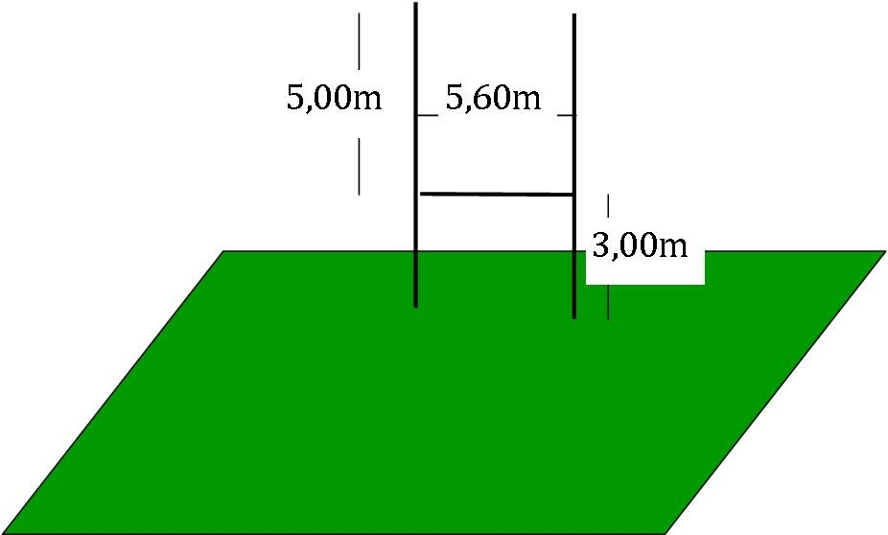
materiales
Balones de rugby.
El balón es ovalado y con un perímetro mayor de entre 76 y 79 cm y menor de 60 a 65cm. De base base mide entre 28 y 29 cm

Slide 11
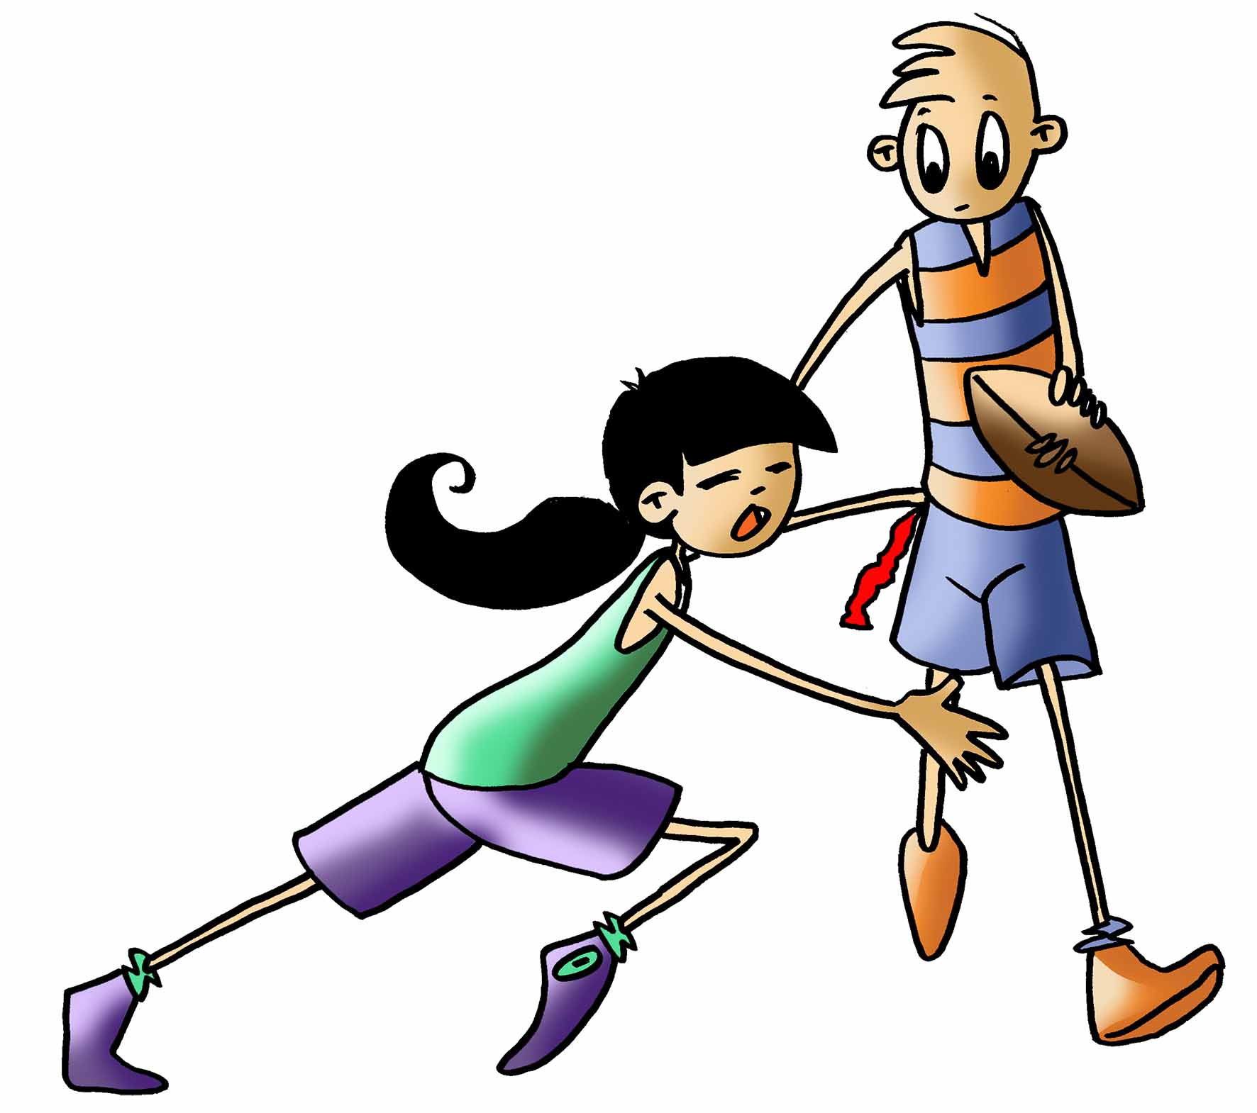
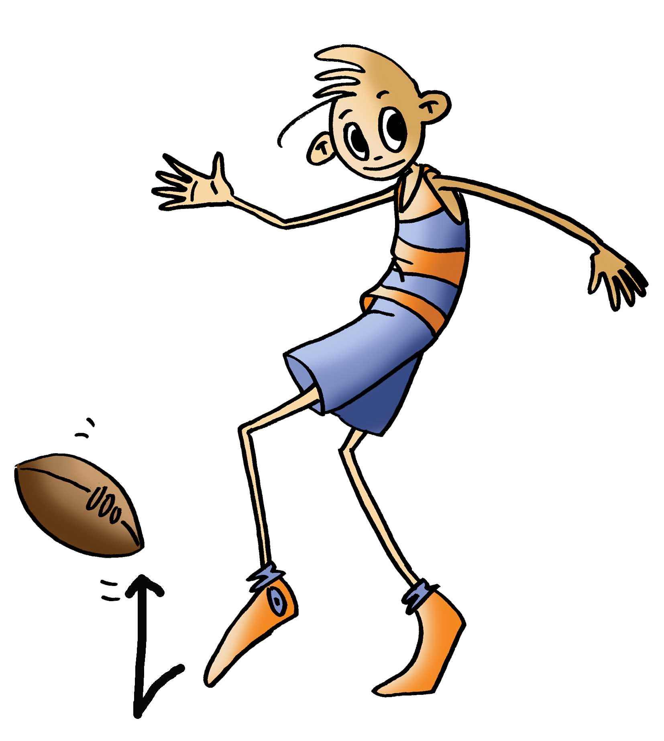
RECURSOS TÉCNICO -TÁCTICOS BÁSICOS
Hand Hoff :
Pases y Recogida del balón:
Patadas:
Placajes:

Slide 12
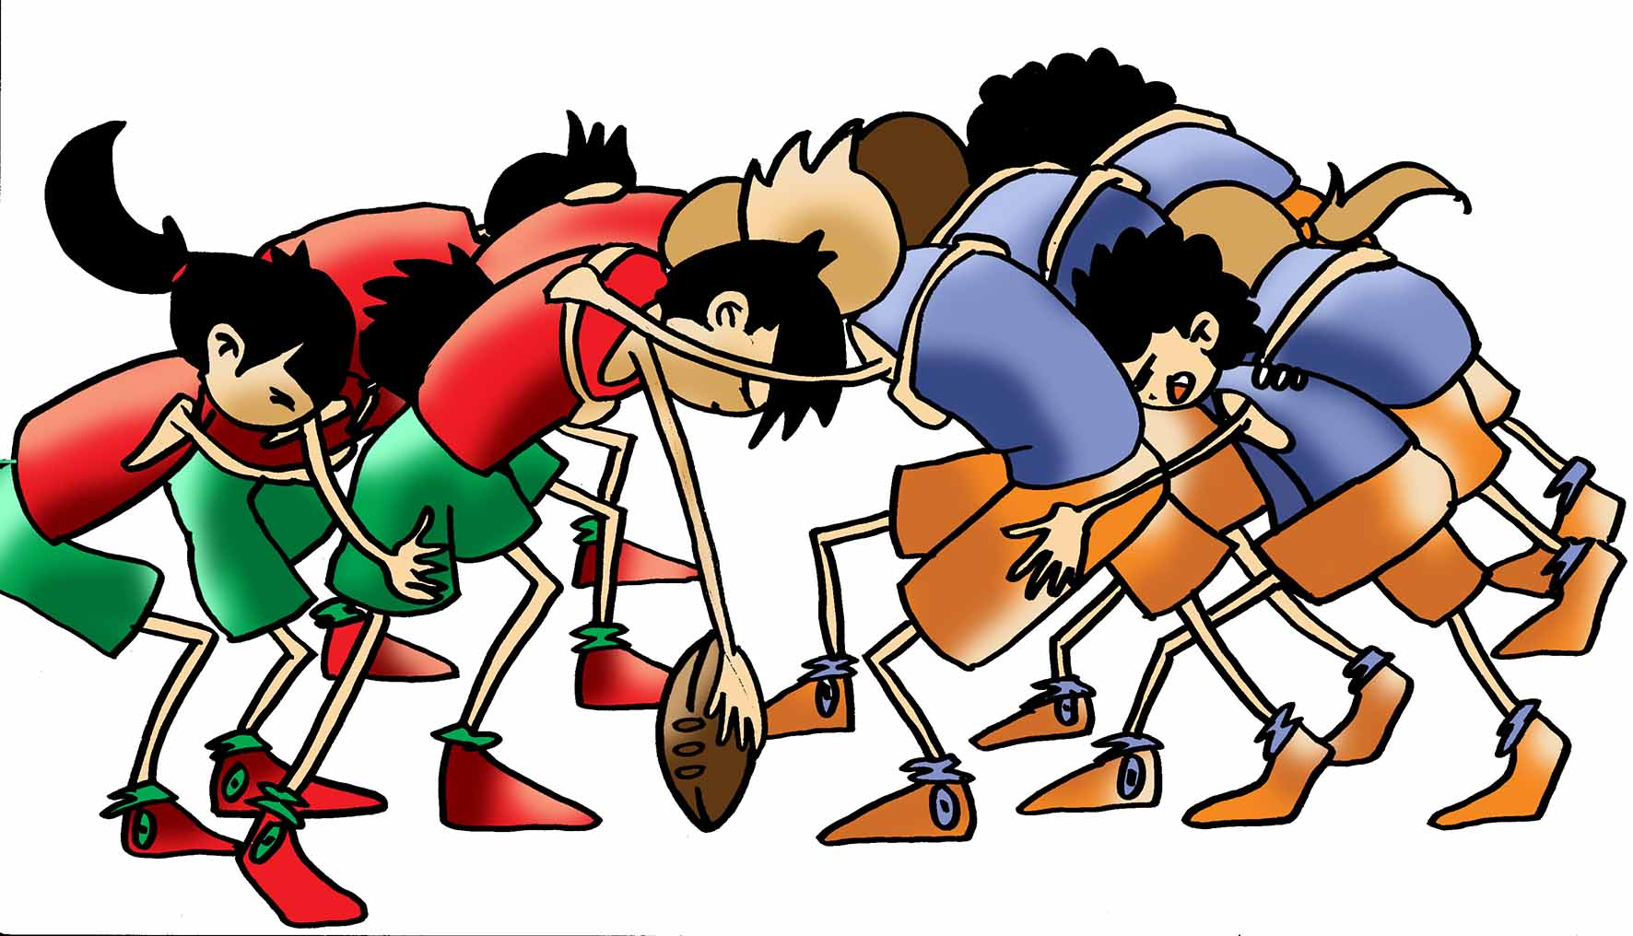
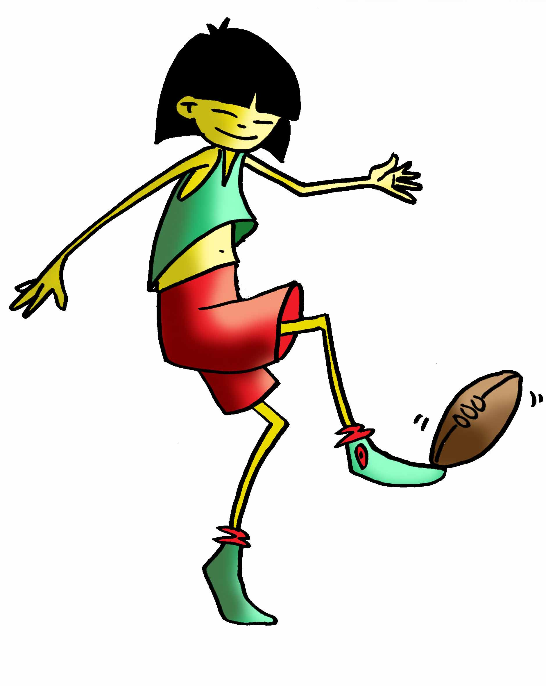
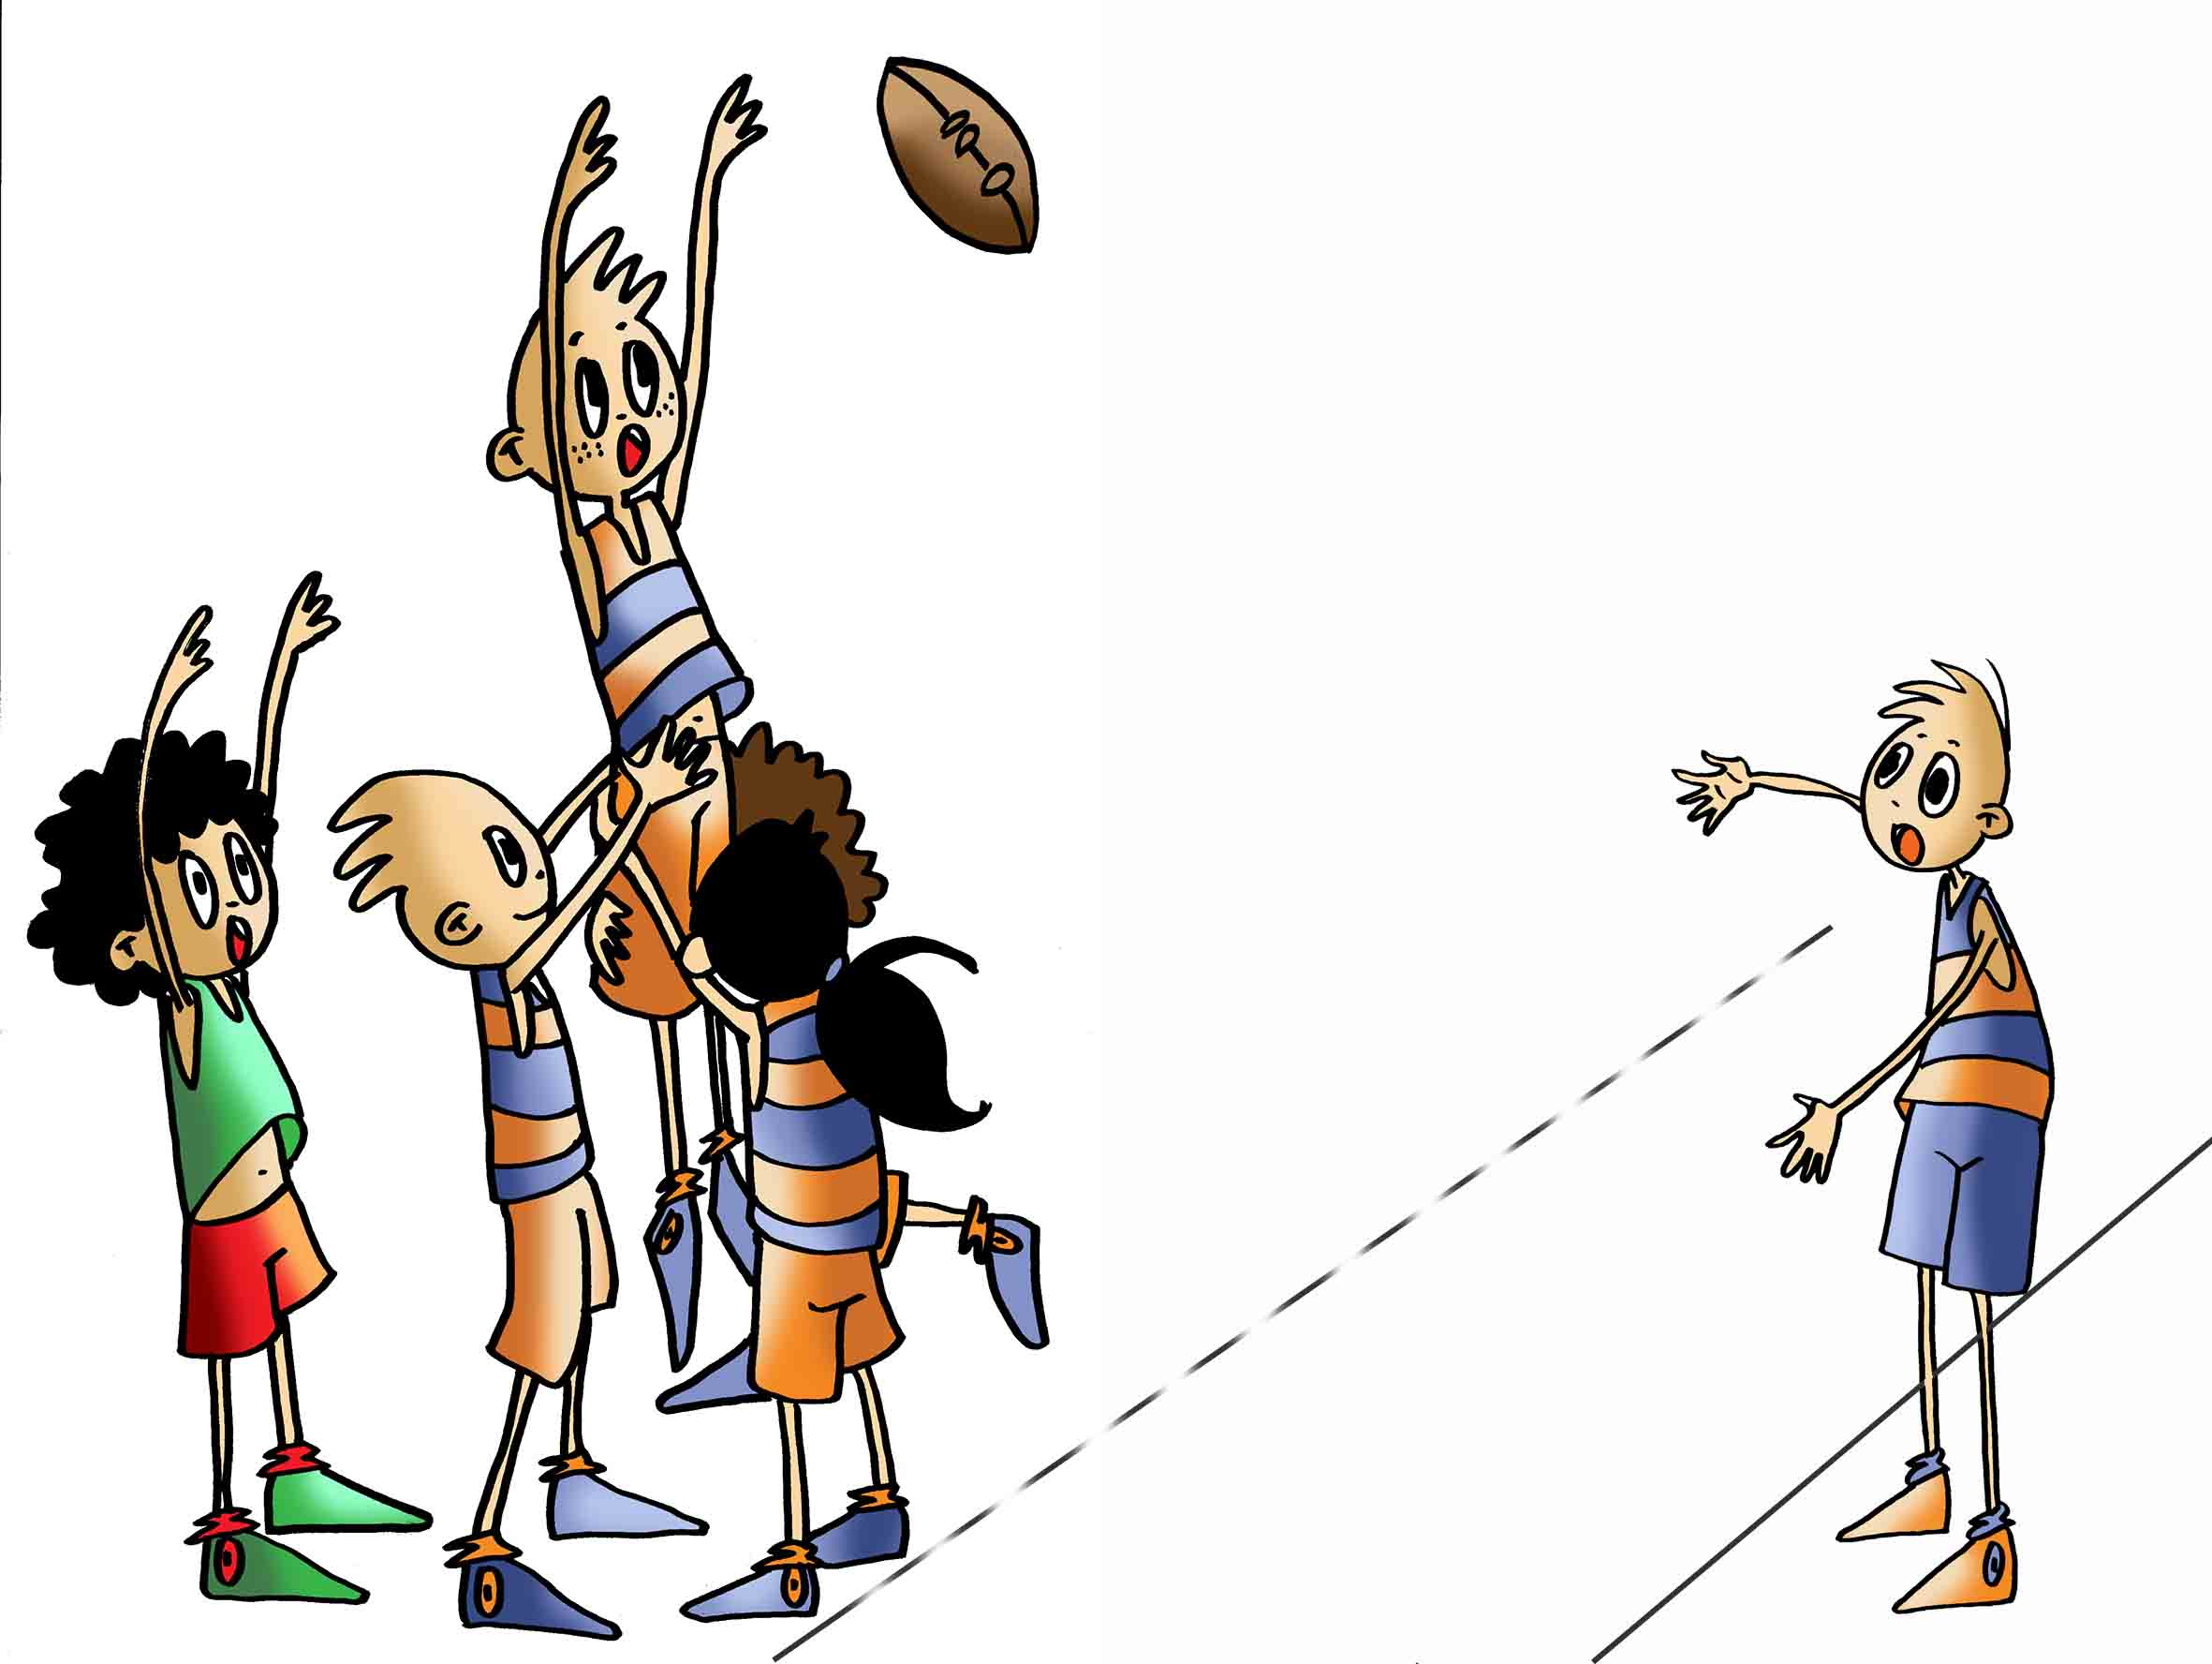
Formas de iniciar el juego
Melé:
Saque de 22 y Saque de medio campo
Touche:

Slide 13
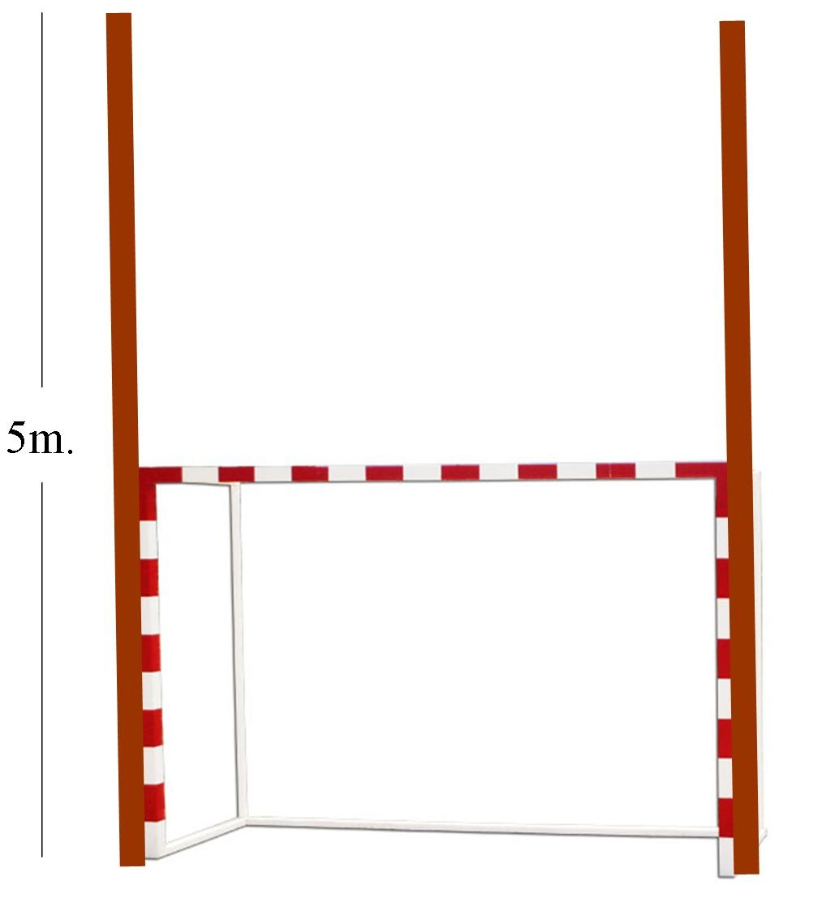
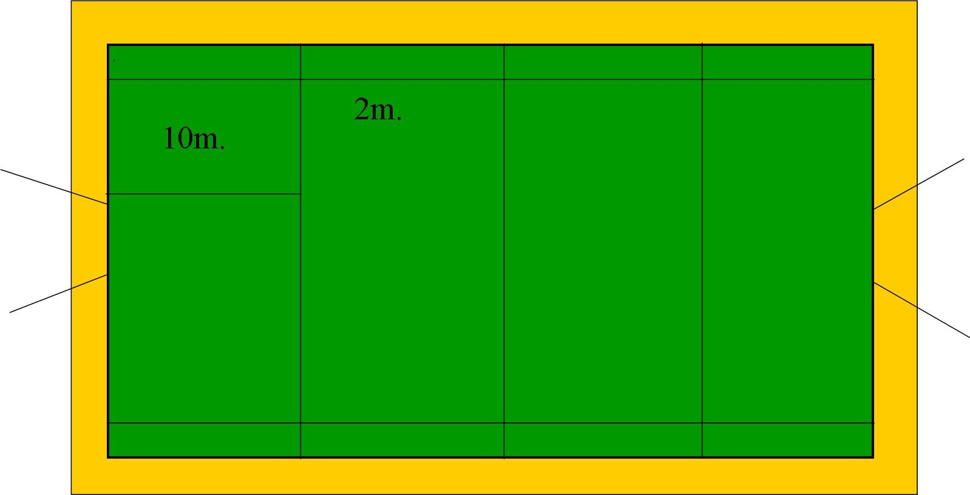
ADAPTACIONES PARA PODER JUGAR EN PATIOS DE COLEGIOS:
Para poder realizar la práctica del rugby en la mayoría de los centros de enseñanza deberemos adaptar algunas reglas evitando el contacto físico y las posibles caídas, es el caso del RUGBY TAG.

Slide 14
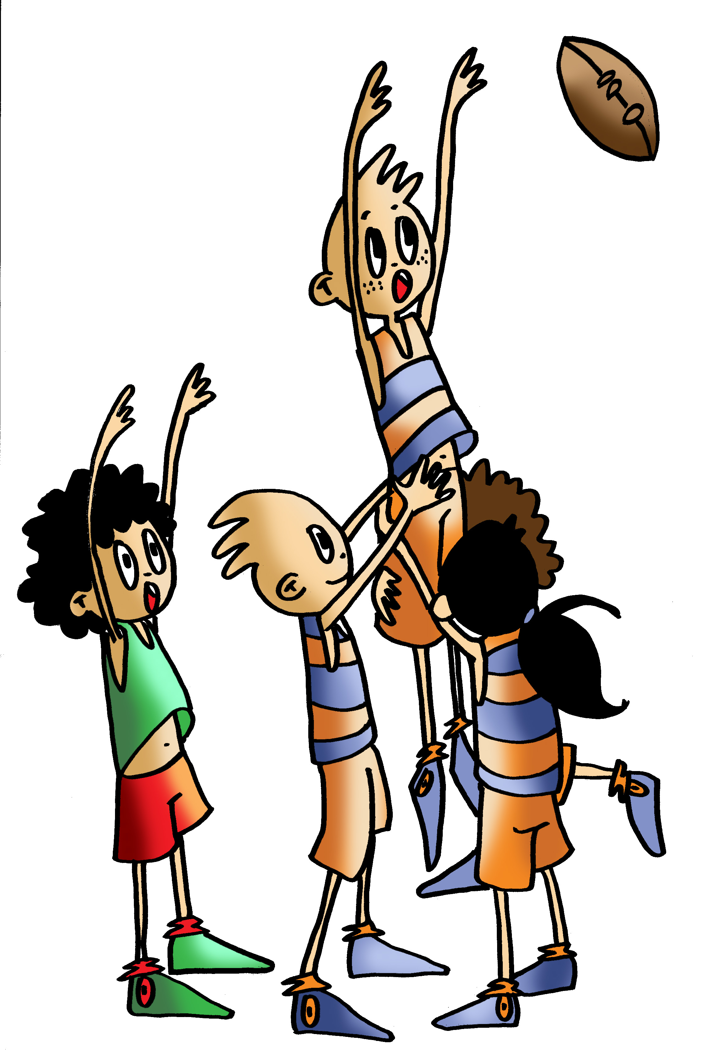
Si has estudiado este capítulo, contestarás sin problema a las siguientes cuestiones.
1. ¿Cómo se llaman los tres jugadores que forman la 1ªfila de una melé?
2. ¿Cuantos puntos valen en el rugby un ensayo?¿y una transformación?
3. ¿Cuándo se puede placar a un jugador contrario?
4. ¿Cuándo puede señalar el árbitro un golpe de castigo?
5. ¿Serías capaz de colocar a ocho compañeros en una melé?
6. ¿Sabes hacer las tres formas de golpeo con el pie?
7. ¿Qué es “Hand off”?
8. ¿Cómo harías una touche?

